Slide 1




Master’s degree in computer engineering
Statistical and Mathematical Methods for AI
SVD & PCA per l'Analisi di Immagini Mediche:
Compressione e analisi esplorativa su radiografie polmonari
Coordinatrice del corso: Prof.ssa Marina Popolizio | Studenti: Andrea Patruno – 602617 Ivan Giacomo Colella – 601432
Anno Accademico 2025/2026

Slide 2






Le Motivazioni e gli Obiettivi
Contesto
Dominio Medico: Le radiografie polmonari sono essenziali per il triage e la diagnosi di patologie respiratorie critiche.
Il Problema dei Dati: Le immagini radiografiche sono matrici ad altissima dimensionalità. L'elaborazione diretta dei pixel grezzi è computazionalmente pesante.
Obiettivo
Compressione (SVD): La SVD può comprimere le radiografie toraciche preservando le informazioni clinicamente rilevanti?
Estrazione (PCA): La PCA può rivelare strutture latenti utili a separare parzialmente le diverse patologie polmonari?

Slide 3
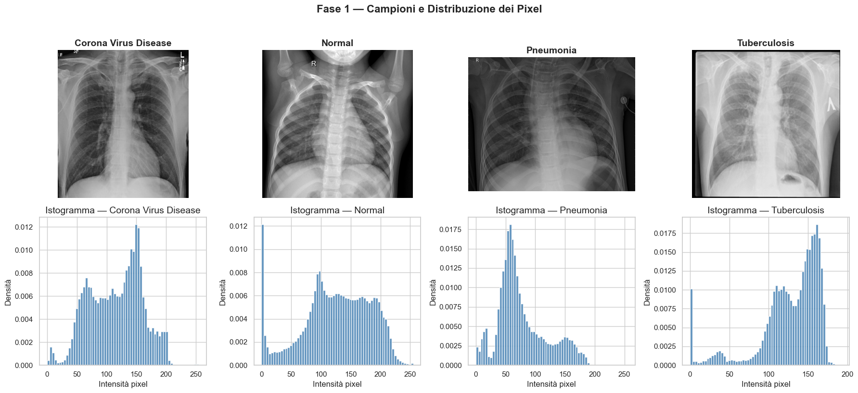
Dataset - Lung X-Rays Grayscale
4 classi diagnostiche: Fino a 120 immagini per classe, in scala di grigi.

Slide 4

Pre-processing Pipeline
Problema iniziale: Le immagini mediche grezze contenevano inclinazione e bordi incorretti
Filtraggio e validazione
▶
Standardizzazione spaziale
Scarto automatico di radiografie laterali, file corrotti e immagini con inclinazioni irrecuperabili.
Conversione in Grayscale e Resize (256x256).
Perché: Ridurre la complessità computazionale e uniformare i campioni.
▶
Correzione dell’inclinazione
Normalizzazione e Centratura
Rilevamento e rotazione automatica dell'inclinazione.
Perché: La PCA è sensibile all'allineamento; radiografie storte creerebbero "falsa varianza".
▶
Per PCA: Vettorizzazione dell’immagine (Vettore da 65.536 elementi) e sottrazione della media.
Normalizzazione: Mappatura dei valori di intensità dei pixel nel range continuo [0, 1].

Slide 5
Singular Value Decomposition - Teoria
A = U · Σ · Vᵀ
Approssimazione rango k: Aₖ = Σᵢ₌₁ᵏ σᵢ uᵢ vᵢᵀ
U ∈ ℝᵐˣᵐ
Σ ∈ ℝᵐˣⁿ
Vᵀ ∈ ℝⁿˣⁿ
Vettori singolari sinistri
Valori singolari σ₁≥σ₂≥…
Vettori singolari destri
Pattern spaziali delle righe (struttura verticale).
Pattern spaziali delle colonne (struttura orizzontale).
Ex: σ₁≈130 cattura la luminosità globale. Decadimento rapido.
Teorema Eckart-Young
Ratio di compressione & PSNR
Il Teorema prova che l'approssimazione SVD troncata (ai primi k valori) è la migliore approssimazione normata possibile.
Ratio = k(m+n+1)/(mn) | PSNR > 30 dB = soglia tecnica comunemente usata per qualità ricostruttiva accettabile.

Slide 6

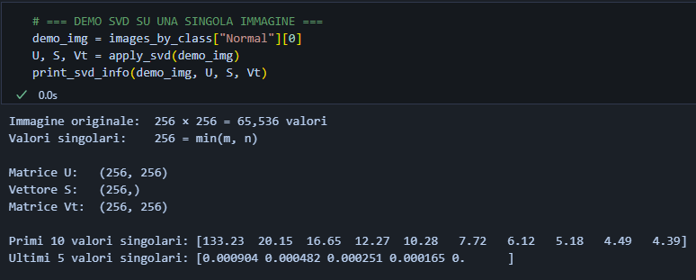

SVD - Implementazione
svd_engine.py
Analisi e Decomposizione SVD
Compressione per Riduzione del Rango-k
Scomposizione dell’immagine nelle tre componenti fondamentali: U, S e Vt. Utilizzo dell’Economy SVD per efficienza.
def apply_svd(image_matrix): U, S, Vt = np.linalg.svd(image_matrix, full_matrices=False) return U, S, Vt def reconstruct_svd(U, S, Vt, k): return (U[:, :k] * S[:k]) @ Vt[:k, :] def compression_ratio(m, n, k): return min(1.0, k * (m+n+1) / (m*n))
Selezione dei primi ‘k’ valori singolari e i relativi vettori più significativi.
medical_image_svd_pca.ipynb
Calcolo dell’Efficienza di Compressione
Calcolo del rapporto di compressione come frazione di dati conservati. Il valore finale è un numero tra 0,0 (massima compressione) e 1,0 (minima compressione).
$$Rapporto= \frac{k(m+n+1)}{mn}$$

Slide 7
SVD - Risultati di Compressione
Al variare di k su immagine 256×256
15.7%
32.4 dB
>30 dB
k = 1-3
Dati archiviati (k=20)
PSNR a k=20
Soglia diagnostica
90% varianza
k | Compressione | PSNR (dB) | Qualità Visiva
1 | 0.78% | 17.3 | Solo luminosità media
5 | 3.91% | 23.8 | Silhouette toracica appena visibile
10 | 7.8% | 27.8 | Coste e mediastino emergono
20 | 15.7% | 32.4 | ✓ Qualità diagnostica (PSNR > 30 dB)
50 | 39.1% | 40.1 | Dettaglio diagnostico completamente preservato
100 | 78.3% | 50.0 | Indistinguibile dall'originale
Tutte e 4 le classi raggiungono PSNR > 30 dB a k=20. Pneumonia e TBC risultano più comprimibili (struttura a rango inferiore).

Slide 8
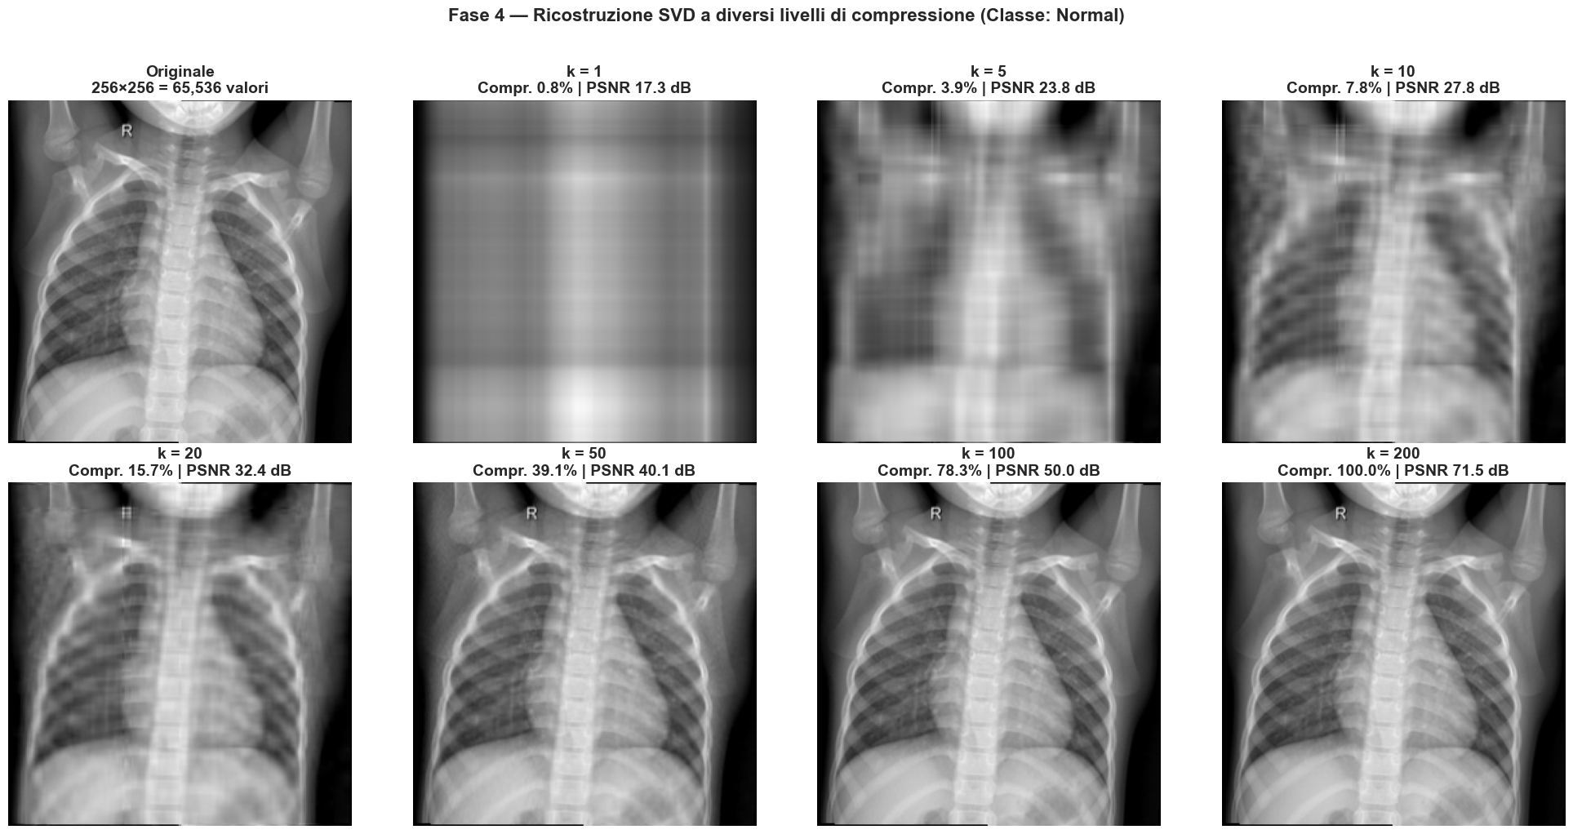
SVD - Ricostruzione e Visualizzazione

Slide 9
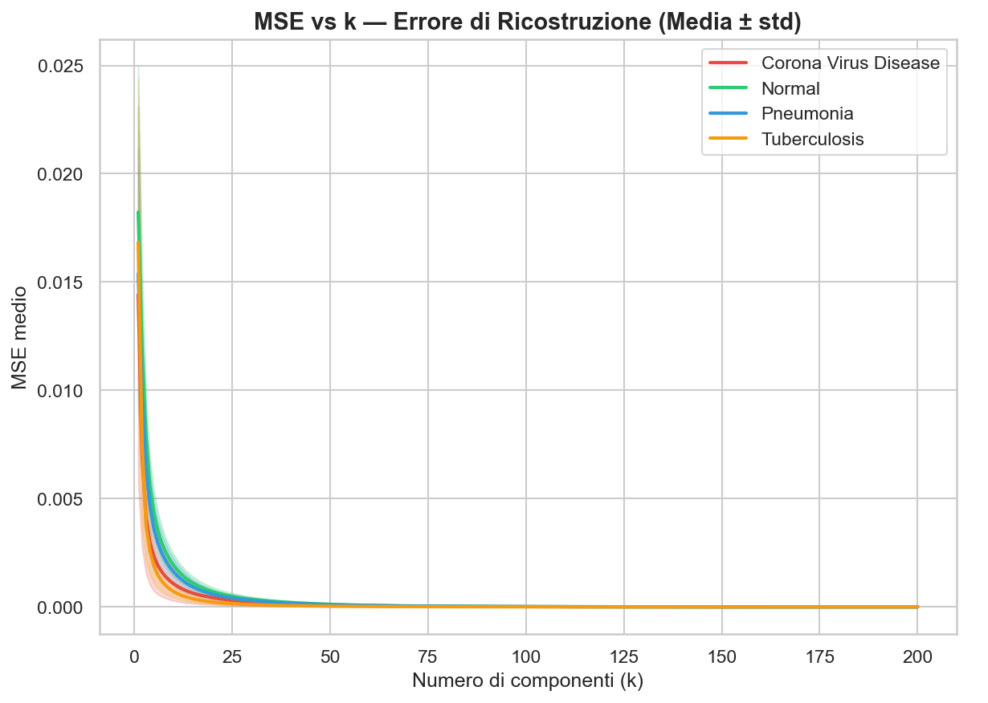
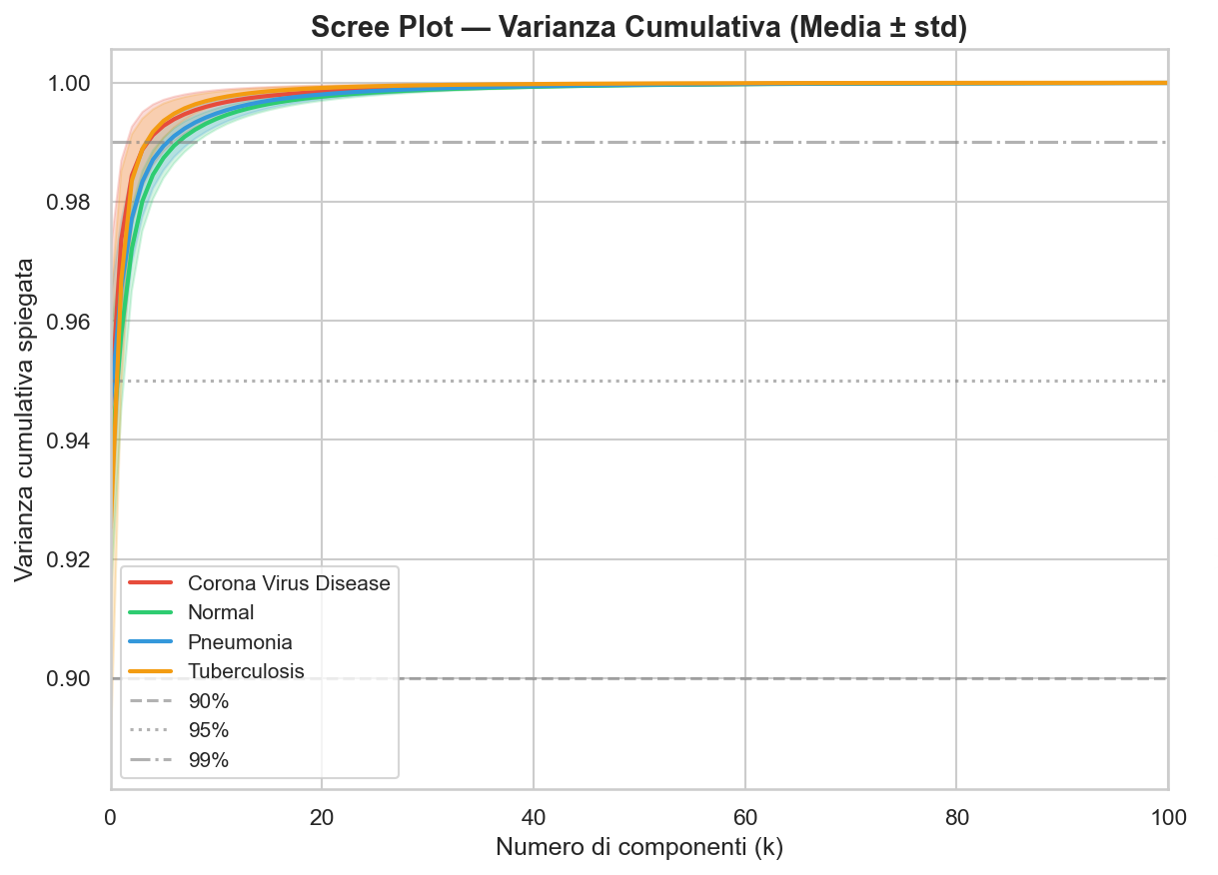
SVD - Varianza e qualità di ricostruzione
Struttura a basso rango: La maggior parte dell’energia si concentra in pochissime componenti.
Il recupero quasi completo dell’informazione richiede 5-20 componenti.
L'MSE logico scende fino al gomito intorno a k = 20-30.
Punto Ottimale SVD: k=20 → 15,7% dei dati totali, mantenendo un PSNR accettabile in diagnostica di > 32 dB.

Slide 10
Principal Component Analysis - Teoria
PCA - per Analisi
Input: immagini vettorizzate
Centratura
X̃ = X - X̄
Input:
Dataset X ∈ ℝᴺˣᵈ
Componenti principali
Decomposizione X̃ = UΣVᵀ
Output:
Proiezione X_PCA ∈ ℝᴺˣᵏ
Obiettivo:
Struttura latente condivisa
Garanzia:
Direzioni a varianza max
Proiezione
X · Vₖ
Output: X_PCA
PCA e SVD coincidono sul dataset centrato:
X̃ = UΣVᵀ
Le colonne di V definiscono le componenti principali e gli autovalori valgono λ_i = σ_i²/(N-1)

Slide 11
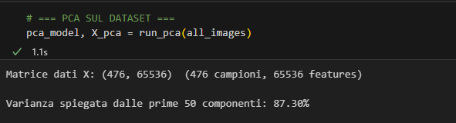
PCA - Implementazione
pca_engine.py
Vettorizzazione del Dataset
Per poter analizzare statisticamente le griglie di pixel (2D), il codice le appiattisce trasformandole in lunghi vettori riga. Questo crea una matrice di dati gigante.
def run_pca(
all_images: np.ndarray,
n_components: int = PCA_N_COMPONENTS
) -> tuple[PCA, np.ndarray]:
X = all_images.reshape(all_images.shape[0], -1)
print(f"Matrice dati X: {X.shape} ({X.shape[0]} campioni, {X.shape[1]} features)")
pca_model = PCA(n_components=n_components)
X_pca = pca_model.fit_transform(X)
print(f"\nVarianza spiegata dalle prime {n_components} componenti: "
f"{pca_model.explained_variance_ratio_.sum():.2%}")
return pca_model, X_pca
Sintesi dell'Informazione
In questa fase avviene la riduzione dimensionale vera e propria. Il modello PCA identifica i pattern ricorrenti e condensa migliaia di pixel in un piccolo numero di componenti principali.
medical_image_svd_pca.ipynb
Controllo della Qualità
L'ultima parte del codice calcola quanta informazione originale è stata conservata. La "varianza spiegata" è un riassunto matematico ci informa se è fedele all'originale o se, comprimendo troppo, abbiamo perso dettagli clinici fondamentali.

Slide 12
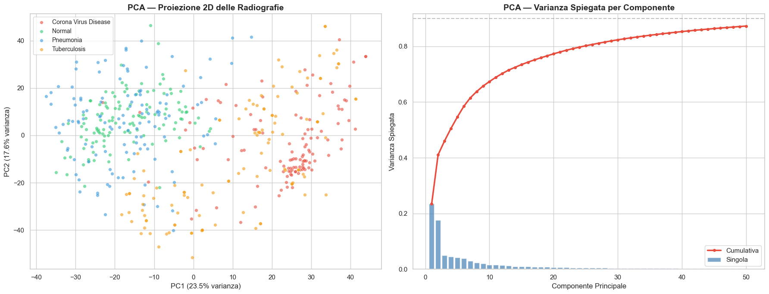
PCA - Risultati visivi
La PCA proietta i 65.536 pixel in sole 2 dimensioni (PC1, PC2) coprendo già il 41% dell'informazione totale del dataset.
Separabilità Naturale: Senza supervisione, l'algoritmo separa parzialmente le patologie: Pneumonia e Normal tendono a raggrupparsi a sinistra (PC1 < 0), mentre COVID-19 e Tuberculosis a destra (PC1 > 0).
SVD/PCA raggruppano le patologie, ma la sovrapposizione residua dimostra la necessità di usare un classificatore strutturato sui dati PCA.

Slide 13
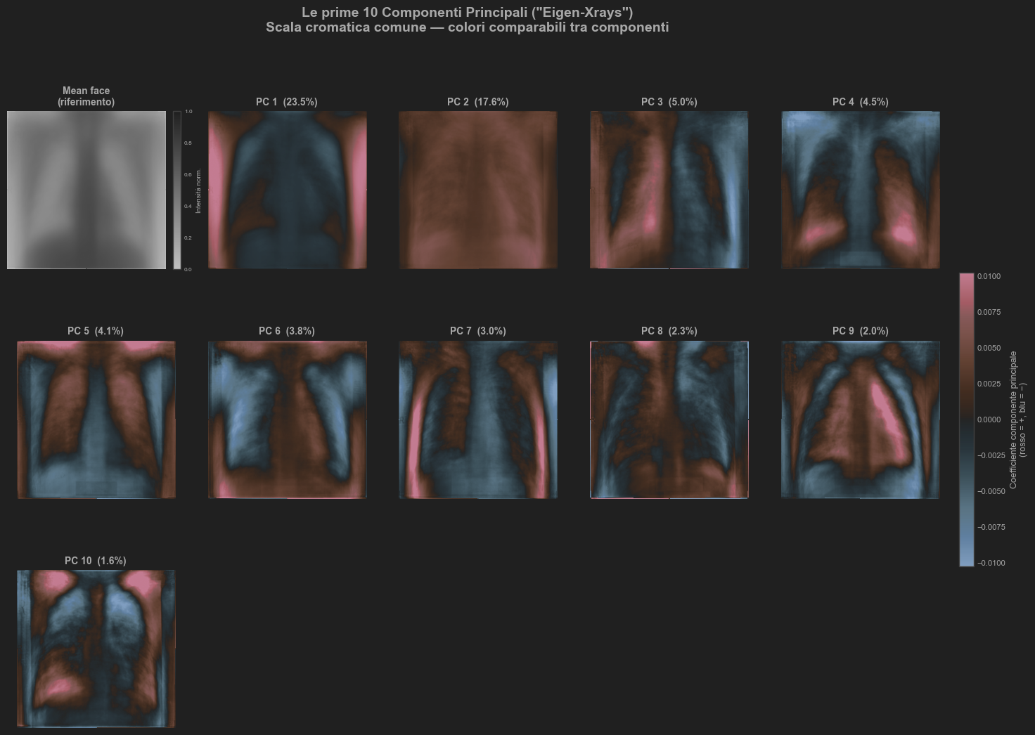

PCA - Proiezione 2D & Eigen-X-rays
Eigen-X-rays - Interpretazione Clinica
PC | PC1 | PC2 | PC3 | PC4 | PC5 | PC6-10
Var. | 23,5% | 17,6% | 5,0% | 4,5% | 4,1% | 1,6-3,8%
Interpretazione | Contrasto globale - chiaro vs scuro | Simmetria laterale - sin. vs destra | Pattern mediastinico - zona centrale | Strutture costali - griglia costale | Dettagli campi polmonari e apici | Diaframma, dettagli fini

Slide 14



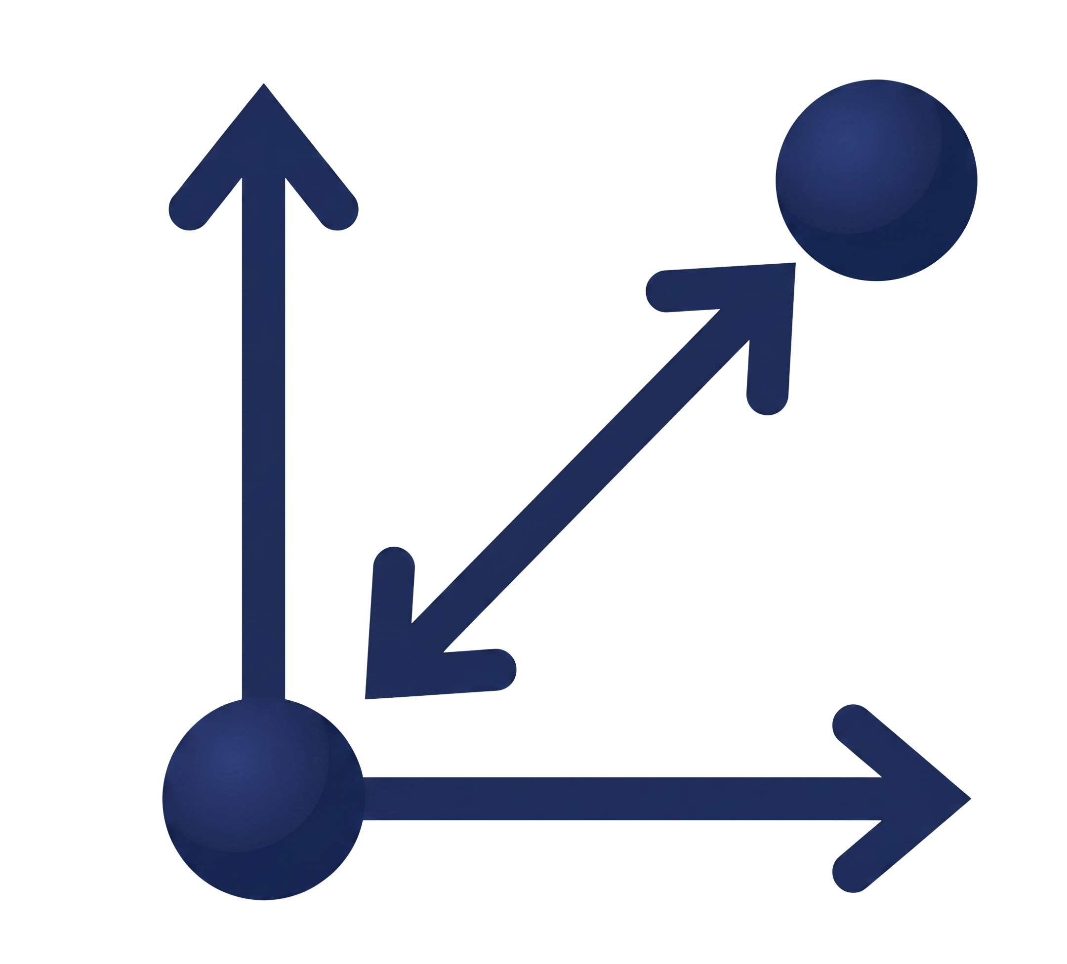



Il Test Diagnostico - Classificazione
Validazione Diagnostica: Robustezza Metodologica
Testare se i pixel compressi (SVD) o estratti (PCA) mantengono l’informazione discriminativa utile a distinguere le classi diagnostiche rispetto alle pesanti immagini vergini.
Classificatori a confronto:
Modello | Logica | Focus
Logistic Regression | Globale lineare | Relazioni strutturali pixel
KNN | Locale, basata su distanza | Somiglianza pixel vicini
Workflow di Validazione Stratificata:
{
1
Stratified 5-fold
Cross validation
2
3
Sicurezza Metodologica:
Risultati Reali
4
Dataset
5

Slide 15



Risultati di classificazione
Baseline sui pixel grezzi
SVD: compressione quasi loseless
La Logistic Regression sui pixel originali raggiunge l'accuracy più alta: 85.1%. Il KNN si ferma a 83.2%, restando 1-2 punti sotto la LR su tutti gli scenari testati.
PCA: drastica riduzione, accuracy preservata
Con SVD troncata a k=10 (7.8% dei dati originali), la Logistic Regression raggiunge 85.3% di accuracy: in linea con la baseline.
Con 25 componenti principali l'accuracy resta sostanzialmente quella della baseline: 83.6% sia con KNN che con LR. La PCA non vince in accuracy ma offre la rappresentazione più compatta a parità di prestazioni discriminative.

Slide 16
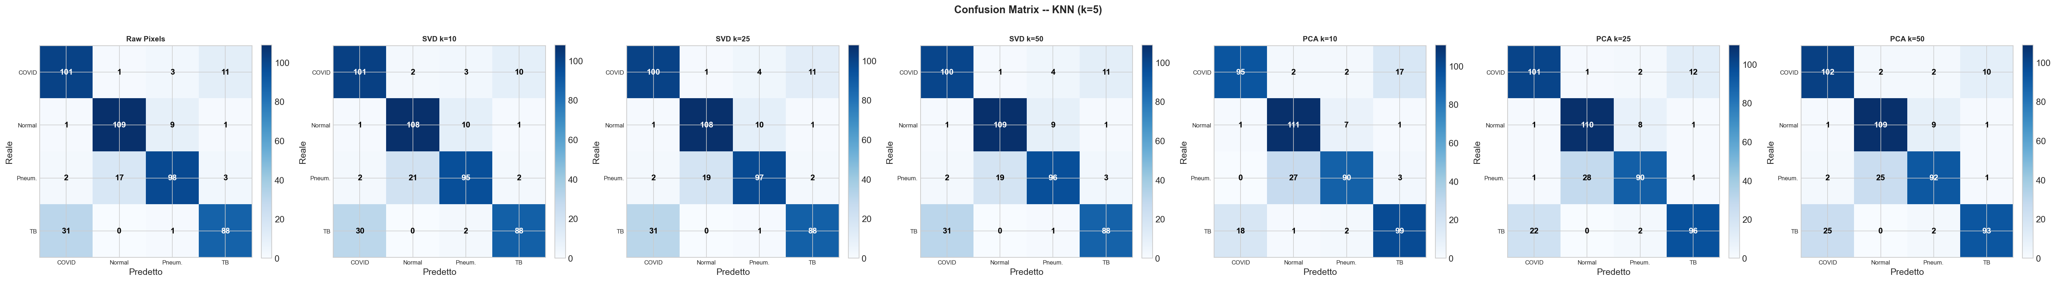
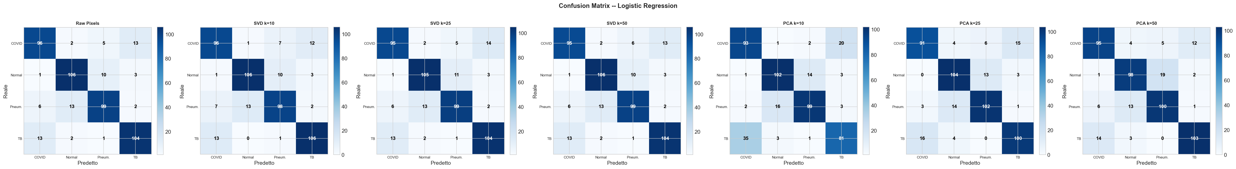
Risultati a confronto I - KNN vs Logistic Regression

Slide 17
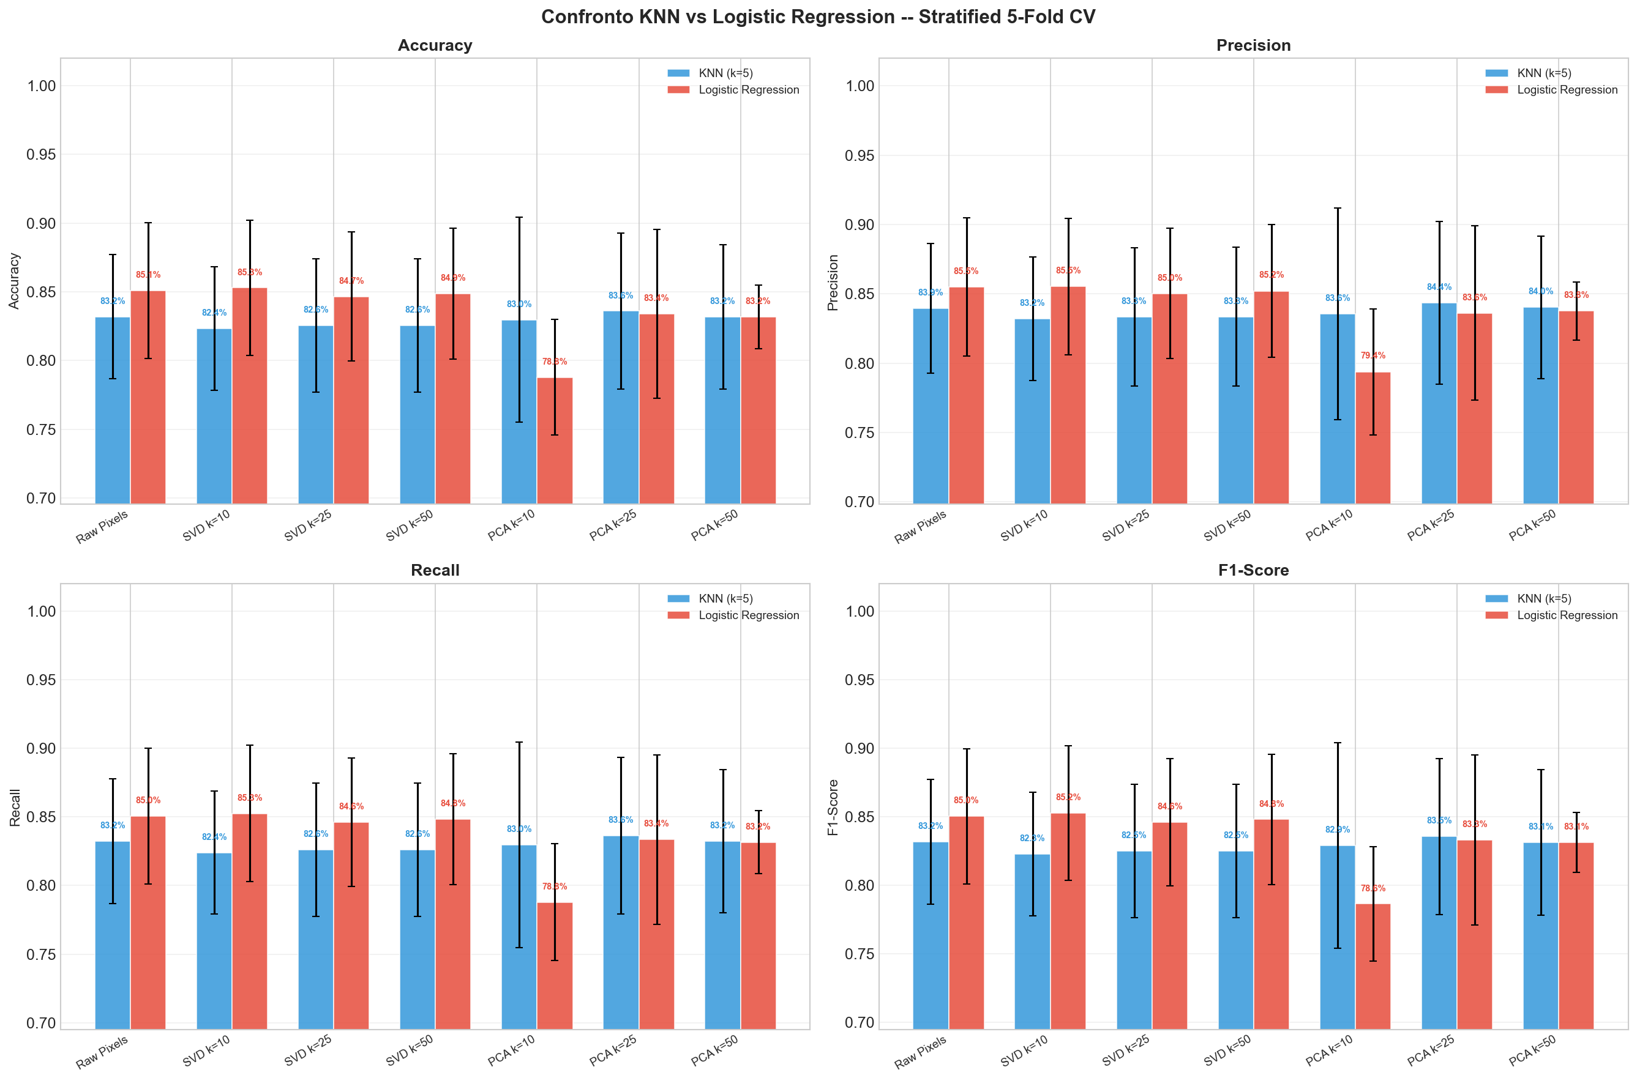
Risultati a confronto II - KNN vs Logistic Regression

Slide 18
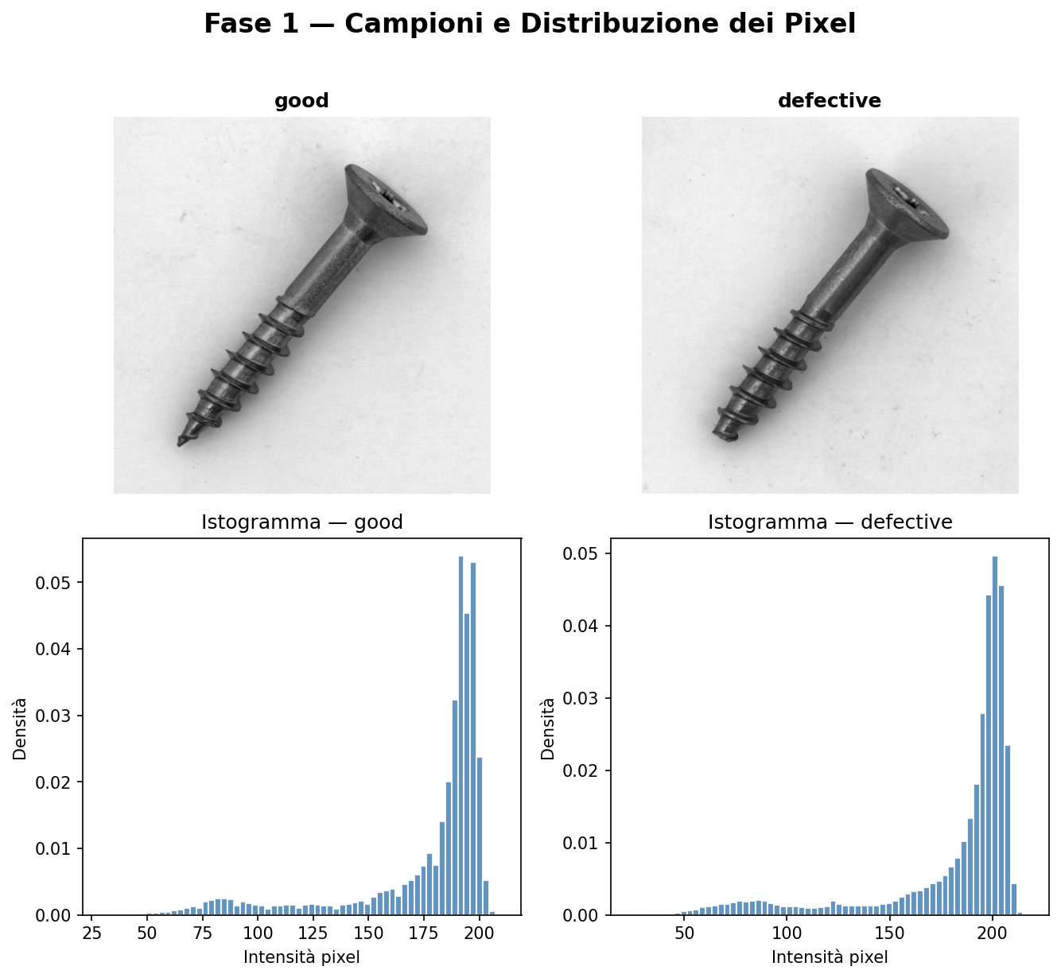
Validazione su dominio diverso - MVTec AD Screw
Stessa pipeline, dataset industriale: regge?
Perché MVTec AD Screw?
DATASET
Benchmark standard per anomaly detection industriale.
PROBLEMA
Binario: good vs defective. Cinque tipi di difetto.
DIMENSIONE
238 immagini 256×256 bilanciate (119 good + 119 defective).
Oggetti su sfondo uniforme, difetti localizzati. Dominio agli antipodi rispetto alle radiografie polmonari.
DIVERSITÀ
La pipeline progettata per il dominio medico viene applicata a un problema industriale binario. Verifichiamo se SVD e PCA conservano l'informazione utile anche fuori dal loro dominio di sviluppo.

Slide 19
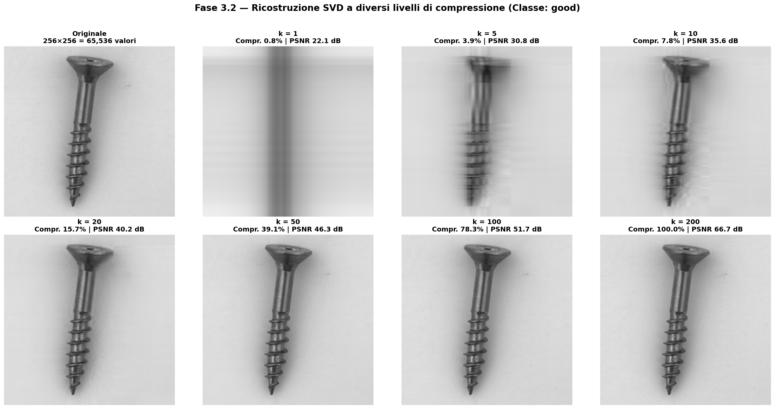
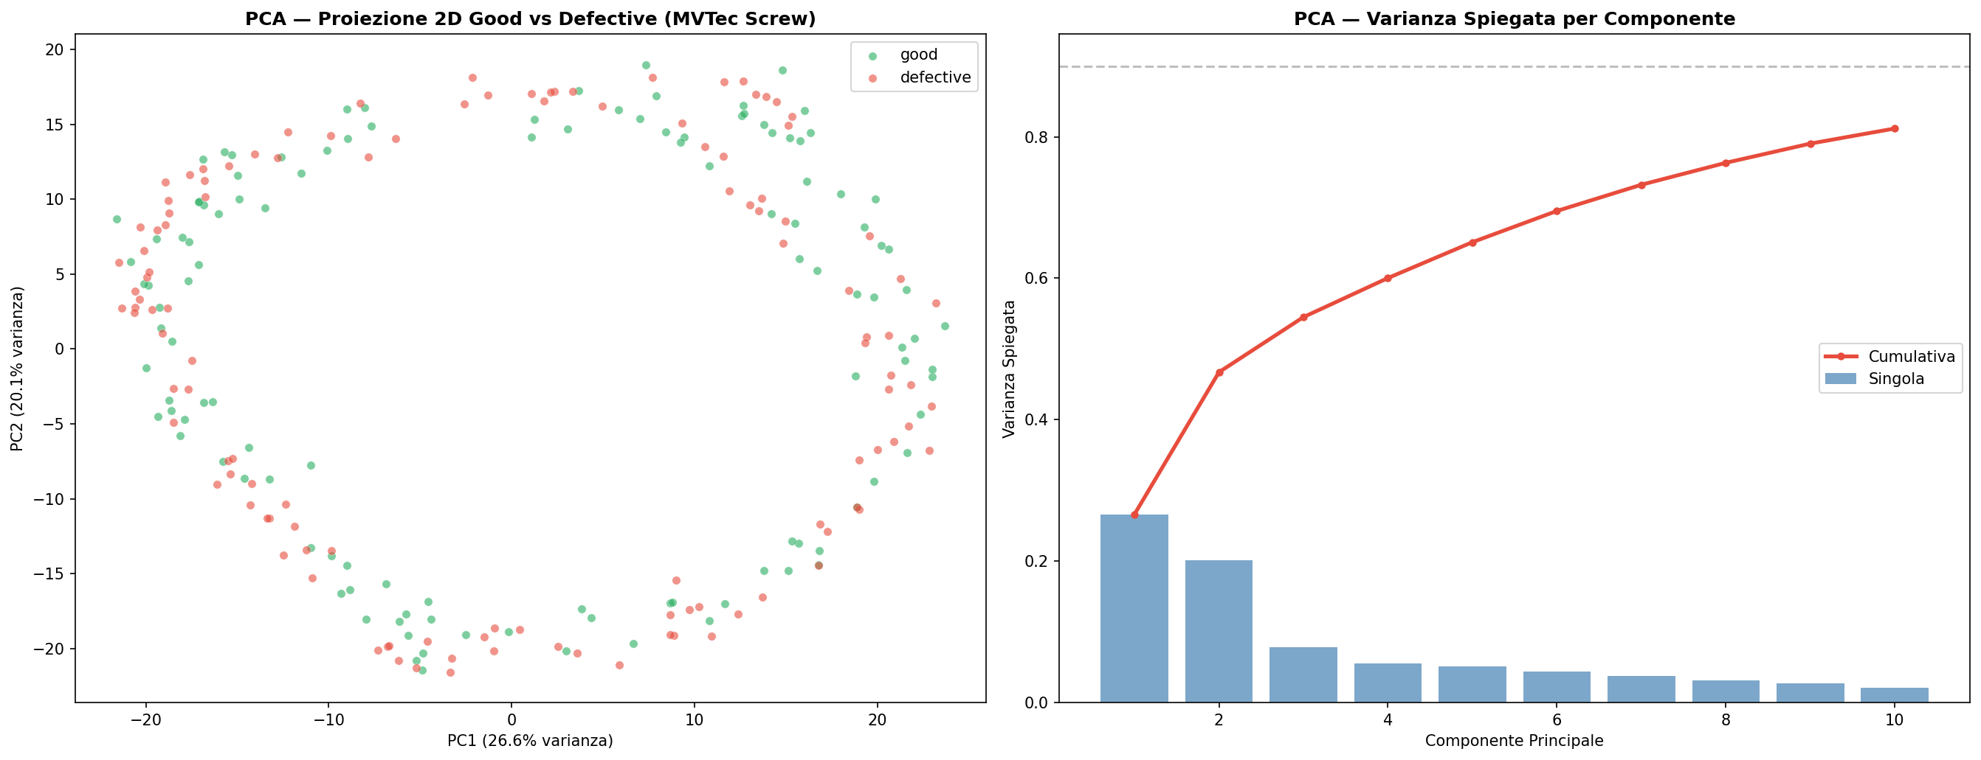
MVTec - Compressione SVD e Proiezione PCA
SVD: compressibilità estrema
PCA: il punto critico
Le viti sono oggetti quasi rank-1 (fondo uniforme + forma comune): k=10 produce ricostruzioni indistinguibili a occhio. Il primo valore singolare cattura praticamente tutta la struttura visiva
Sui primi due componenti, good e defective si sovrappongono. La varianza è dominata dalla forma comune della vite, non dalle piccole perturbazioni locali che caratterizzano il difetto.
Compressibilità ≠ separabilità: la PCA cattura la forma, non l'anomalia.

Slide 20
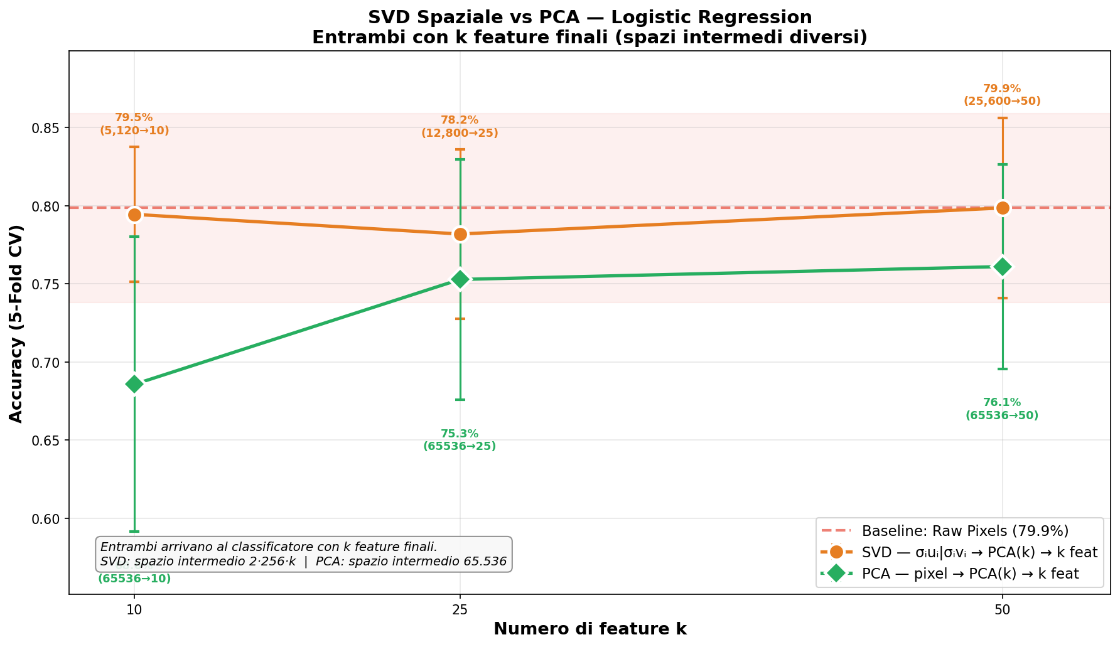
MVTec - Classificazione
Accuracy 5-fold CV - MVTec
Scenario
LR acc.
KNN acc.
Raw Pixels
0.799
0.685
SVD k=10
0.795
0.677
SVD k=25
0.782
0.685
SVD k=50
0.799
0.685
PCA k=10
0.686
0.706
PCA k=25
0.753
0.694
PCA k=50
0.766
0.677
Comprimere bene non vuol dire classificare bene
SVD su MVTec è quasi gratuita: ricostruzione perfetta a k=10, accuracy entro un punto dalla baseline. Ma il dataset è oggettivamente più difficile, perché il difetto è un segnale locale che vive lontano dalle direzioni di massima varianza catturate dalla PCA.

Slide 21






Conclusioni e Sviluppi Futuri
RISULTATI
EVOLUZIONE
Efficienza Estrema a "Basso Rango"
Dimensione Supervisionata (LDA)
Le radiografie toraciche non sono dati caotici, ma presentano una struttura a basso rango, coerente con l’efficacia dell’SVD.
L'integrazione della LDA permetterebbe di comprimere i dati per risparmiare spazio e massimizzare la distanza statistica tra le classi.
Interpretabilità qualitativa delle Componenti
Validazione Anatomica dell'Errore
La scomposizione dello spazio tramite PCA genera dei pattern che hanno un significato anatomico diretto e comprensibile.
Creare una heatmap dell'errore sopra l'immagine originale per ottenere un parametro di sicurezza clinica.
Superiorità della Separabilità Lineare
Esplorazione dei Cluster Non-Lineari
Le classi mostrano una separabilità parziale nello spazio ridotto, ma con sovrapposizione residua che richiede classificatori supervisionati.
L'evoluzione naturale è l'uso di algoritmi di Manifold Learning come t-SNE o UMAP per visualizzare il dataset in 2D/3D.

Slide 22
Grazie per l’attenzione!
Studente:
Ivan Giacomo Colella
Email:
i.colella@studenti.poliba.it
Studente:
Andrea Patruno
Email:
a.patruno7@studenti.poliba.it

